Slide 1
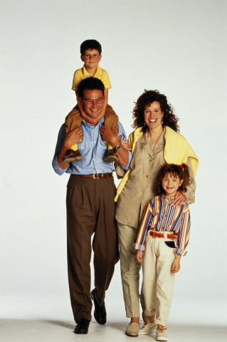
Семья глазами
ребёнка

Slide 2
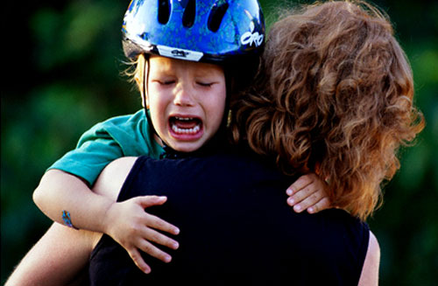
Ситуация:
мама приготовила обед и зовёт с улицы папу и ребёнка, но ребёнок упорно не хочет идти домой. Ваши действия:
Ответы:
Настойчиво прошу,
Пытаюсь договориться,
Применяю хитрость,
Если не помогает, молча беру и уношу.
----------------------------------------Ответы:
Пытаюсь договориться,
Привожу довод (скоро мультики)
Настойчиво зову, начинаю применять физическое воздействие, сообщаю, что лишу чего – либо за непослушание.

Slide 3
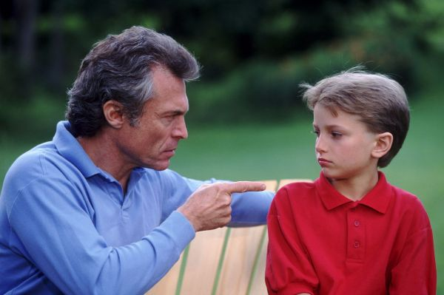

Slide 4
Особенности восприятия семьи глазами ребёнка:
Если посмотреть на мужчин и женщин в целом, то мальчики и девочки воспринимают их по – разному.
Рисунки на тему: «Мужчина и женщина глазами ребёнка».

Slide 5
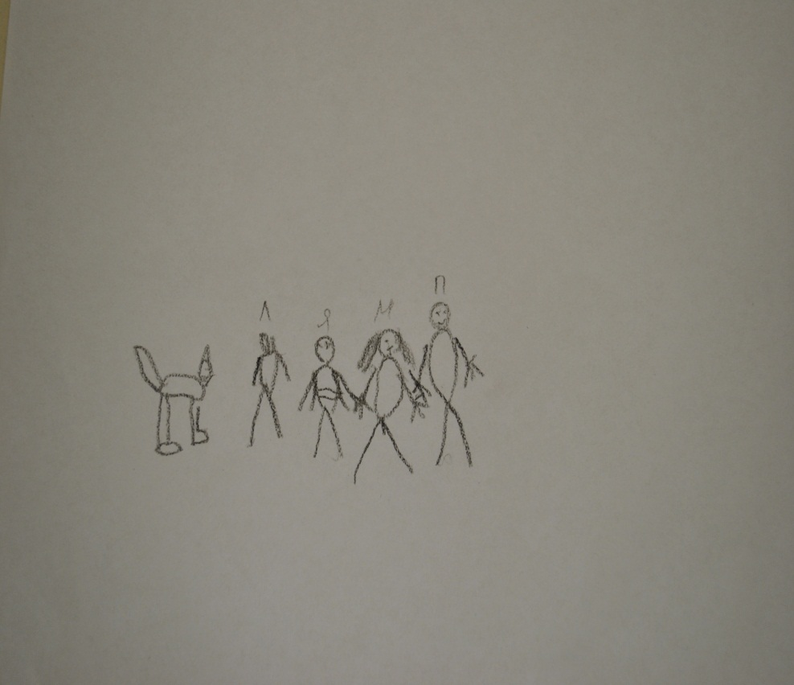
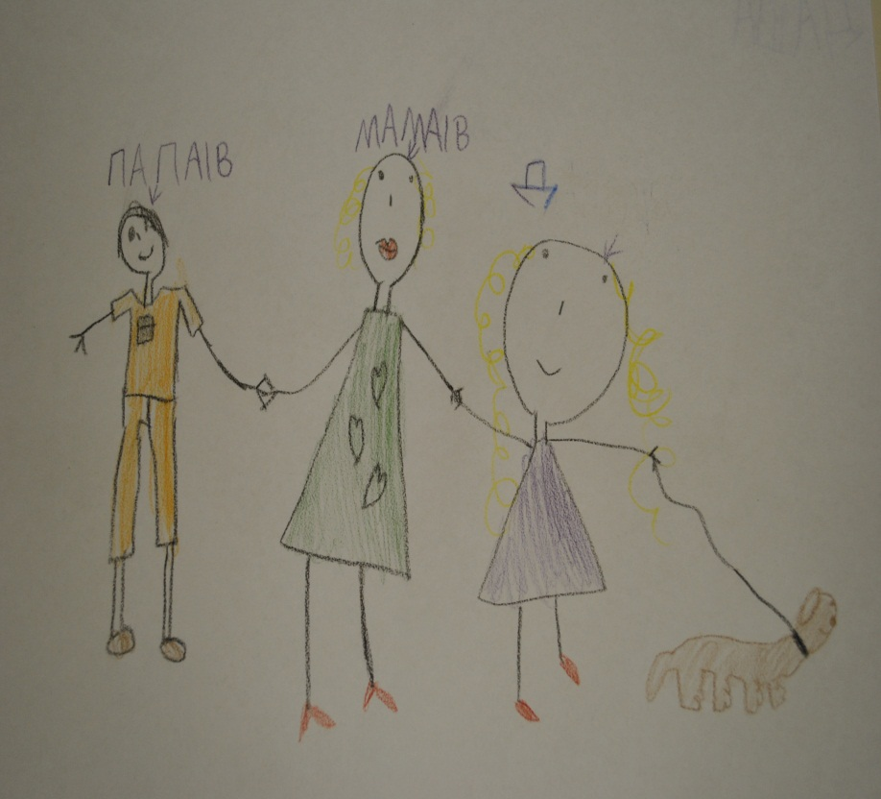
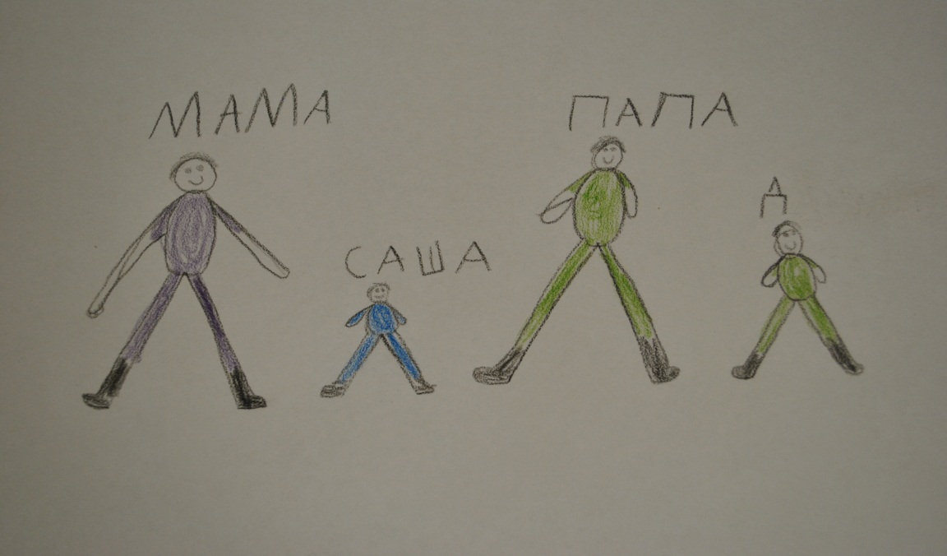

Slide 7
Задание:
Представьте, что ладошка – это Ваша семья.
Каждый палец на ладошке – член Вашей семьи.
Нарисуйте на каждом пальце члена Вашей семьи (лицо) и поставьте номер в том порядке, в котором Вы рисовали.

Slide 8
Данная методика позволяет выявить:
самого доминантного члена семьи,
эмоционально тесные связи между членами семьи,
Если рисунок родителя и ребёнка совпадают по все компонентам – Вы на правильном пути в воспитании,
Если рисунки отличаются –видение семьи Ваше и Вашего ребёнка требует некоторой переоценки!

Slide 9
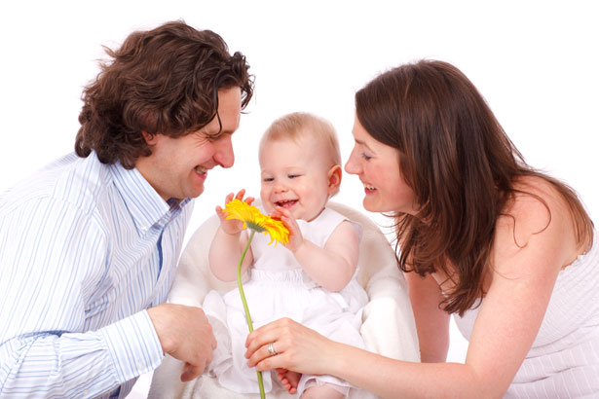
Лучший способ сделать детей хорошими – это сделать их счастливыми.
Оскар Уайльд

